Slide 1

第三方物流

Slide 2

第三方物流内容提要
1
第三方物流基础
第三方物流项目方案设计
2
第三方物流项目营销与合同
3
4
第三方物流项目监控与绩效评价
5
第三方物流公司组织设计与发展战略
6
中国的第三方物流市场

Slide 3

第三方物流基础
1
第三方物流的概念
1.1

Slide 4

蓬勃发展的第三方物流
一组数据：
据统计，2001年全球物流费用总支出3.75万亿美元，其中第三方物流（3PL）市场份额2070亿美元，占5.5%；
预计2002年全球物流支出将达到4万亿美元，3PL达到2810亿美元，占7%；
从1996年至2002年，全球3PL市场年均增长率为13%;
据摩根斯坦利（Morgan Stanley2001)年报告，中国2000年物流总成本已经超过了2000亿美元，未来10年内中国3PL市场将可以达到每年16%到25%增长率…

Slide 5
3PL的概念
广义上：
3PL是提供全部或部分企业物流功能的一个外部服务的提供者；
以商品交易为参照系，3PL是商品买卖双方之外的第三方提供的物流服务。
按照上述定义：
传统的运输公司、仓储企业、报关行等单一环节的服务提供商都属于3PL范畴;
没有将传统物流与现代物流进行区分…

Slide 6
3PL的概念
狭义上：
3PL是合同物流，或契约物流（Contract Logistics），是第三方物流提供者在特定的时间段内向使用者提供个性化的系列物流服务；强调合作的长期性
3PL是集成物流，提供全部物流业务服务的活动，即一站式一体化的综合物流服务；强调物流服务的集成性、系统性和综合性(新疆棉花到日本)
3PL是物流活动由供方需方之外的第三方去完成的物流运作模式；从物流服务主体的角度说明“第三方”

Slide 7
“第三方物流”概念图
管理和运作低层物流资源，完成特定的物流服务
货主
第二方物流
物流需求方
物流供应方
厂家
运输（公、铁、水、陆）
物流管理方
流通业
第三方物流
仓储、配送、搬移
服务业
管理特性
包装分拆
在库管理
物流管理
信息系统
流通加工
物流复杂性增强，导致物流的又一次专业化分工，出现3PL
1PL和2PL的联系源远流长

Slide 8
“第三方物流”的进一步描述
从服务内容看，3PL侧重为客户提供一体化的综合物流服务。纵向连接上，3PL可以完成从供应物流、生产物流到销售物流的完整过程的组织和管理；从横向整合上，可以对物流服务资源进行整合和优化（运输车队、仓储资源的选择）。
从业务运作看， 3PL具有明确的整合和管理内涵。3PL是整合低层的物流资源，为客户提供一站式物流服务。
从客户关系上，3PL强调物流服务的长期性。
从拥有的运作资产看，管理型的第三方物流企业一般不掌握物流运作的核心资源，或自身拥有的资源在整个服务所使用的资源中占很小比例。

Slide 9
第三方物流基础
1
第三方物流的价值
1.2

Slide 10
3PL的价值是相对的
言必称“企业必须走第三方物流之路”！？
企业物流的运作有多种选择：
自营物流
直接使用第二方物流
使用3PL
3PL并不是企业的唯一选择，其价值是相对的，不分具体情况地强调3PL的价值…

Slide 11
3PL的价值图
物流：在既定的客户服务政策下，以最低的费用完成物流服务。
第三方物流的价值
能力指标
成本指标
管理技术能力
网络能力
客户整合
供应商整合
系统策划
个性服务
覆盖的广度
规模效益
议价能力
信息系统
覆盖的深度
互补效益
整合效益
持续改进

Slide 12

管理技术能力——系统策划
是3PL作为专业的物流整体方案提供者最重要的能力。
第四方物流

Slide 13

管理技术能力——个性服务能力
不同客户的产品特性、采购策略、生产计划、市场策略和客户服务水平、发展阶段等各不相同，物流体系（从服务内容到服务形式，从实物流动到信息传递等）呈现出很强的个性化特征。
区别于第二方物流的重要特点

Slide 14
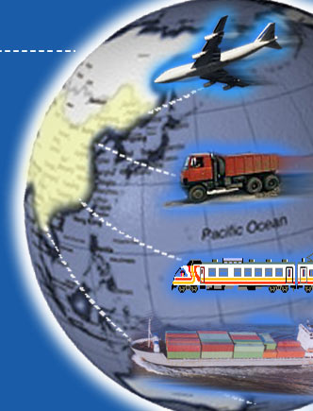

管理技术能力——信息系统
强有力的物流信息系统是3PL保持行业领先地位的重要手段

Slide 15

管理技术能力——持续改进

Slide 16
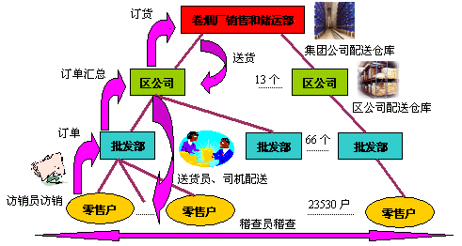
网络能力

Slide 17

客户整合能力
规模效益
互补效益

Slide 18
供应商整合能力
议价能力
整合效益

Slide 19

企业使用3PL的考虑因素
有没有自营物流的能力
物流成本的考虑
战略层面的考虑

Slide 20
企业使用3PL的利益
战略层面的好处
物流能力上的好处
降低成本的好处

Slide 21
企业使用3PL的负面效应
物流控制能力降低；
客户关系管理的风险公司战略机密有被泄露的风险
出现连带经营风险

Slide 22
第三方物流基础
1
第三方物流的类型
1.3

Slide 23
3PL分类
整个供应链上物流体系的规划、设计等咨询活动
物流服务集成度
整个供应链上物流活动的衔接、管理和优化
将物流活动与 销售、生产、财务等相衔接的预测、计划、控制等活动
内容集成度
高
运输、仓储、配送、流通加工等环节的功能集成
3类
4类
服务客户多寡
少
多
1类
2类
低

Slide 24
3PL的起源
起源于运输业（从空运和陆运为主的快运、快递公司发展的3PL——UPS等，起源于海运的APLL等）；
起源于仓储企业（欧洲的Exel、上海商业储运公司发展为上海商业物流公司）；
起源于货运代理公司（从原有的信息服务和货运过程协调，向实物存储和运输延伸，如华润物流）
起源于托运人（海尔物流）；
财务和信息咨询服务公司（Accenture）
港口码头/铁路等

Slide 25
第三方物流基础
1
现代物流的本质
1.4

Slide 26
现代物流的本质——服务
主动的服务 （Proactive Service）
传统物流
被动地完成客户的要求
现代物流
主动地为客户提供解决方案

Slide 27
现代物流的本质——服务
集成的服务 （Integrated Service）
传统物流
单一的分散的物流服务
现代物流
有机的整合的物流服务

Slide 28
现代物流的本质——服务
贴切的服务 （Proper Service）
传统物流
共性的标准的繁杂的服务
现代物流
个性的定制的贴切的服务

Slide 29
现代物流的本质——服务
有效的服务 （Effective Service）
传统物流
慢速高成本低质量的物流服务
现代物流
快速低成本高质量的物流服务

Slide 30
现代物流的本质——服务
无缝的服务 （Seamless Service）
传统物流
分散的断线的物流服务
现代物流
多式联运与统一的连线服务

Slide 31
现代物流的理念——PIPES
主动的服务 （Proactive Service）
集成的服务 （Integrated Service）
贴切的服务 （Proper Service）
有效的服务 （Effective Service）
无缝的服务 （Seamless Service）
管道
以主动的方式，无缝的整合资源，提供有效的贴切的物流服务

Slide 32

We can’t spell success without “u” !

